Slide 1

Projeto automação de plantio
Cultura alvo – melancia

Slide 2
Detalhes vindo do cliente
Plantio de melancia com área de 5 hectares – expandir para 10 hectares
Reservatório “tanque no chão com capacidade desconhecida”
Tempo de irrigação escalar com etapas“ > 00:50,01:40,02:30,03:20,04:10,05:00 ,05:50,06:40,07:30 < “ de 1 ate 9 semanas
Distribuição de agua por gotejamento já instalada *?*
*detalhes de uma instalação extra
Motor do tanque 1cv 9,7 A -- corrente indicada 12,7 A comutar com valor acima de 18,6 A
Motor do posso sem informações ***

Slide 3
Lista de material usados e micro controlador
Arduino uno r3
Rtc ds3231 * versão com sensor de temp
Display 16x2 + mod I2C (ou mod display + keys)
Mod Relay 2ch
Contatora *checar corrente
Placas ilhada
Case para circuito
** instalar uma boia de acionamento por nivel

Slide 4
Lista de material usados e micro controlador
Produtos | Qtd | valor
Arduino uno r3 | 1 | 79,00
Rtc ds3231 | 1 | 37,00
Display 16x2 + I2C | 1 | 41,00
Mod Relay 2ch | 1 | 22,00
Contatora(contator) 12a 3p+1na 220v | 2 | 124,00
Placas ilhada (20x20) | 1 | 39,00
Case para circuito (QDC) | 1 | 55,00
P/substitutos | Qtd | valor
Kit Display Keypad Shield 16x2 + Arduino Uno | 1 | 150,00
Rtc ds3231 | 1 | 37,00
Mod Relay 2ch | 1 | 22,00
Contatora(contator) 12a 3p+1na 220v | 1 | 62,00
Case P/ Módulo Rele Shield 2 Canais E Arduino Uno | 1 | 41,00
Quadro De Distribuição | 1 | 45,00
~ 357,00
~ 397,00
** instalar uma boia de acionamento por nível
--valor boia ~ 40,00
** Valores sem frete

Slide 6
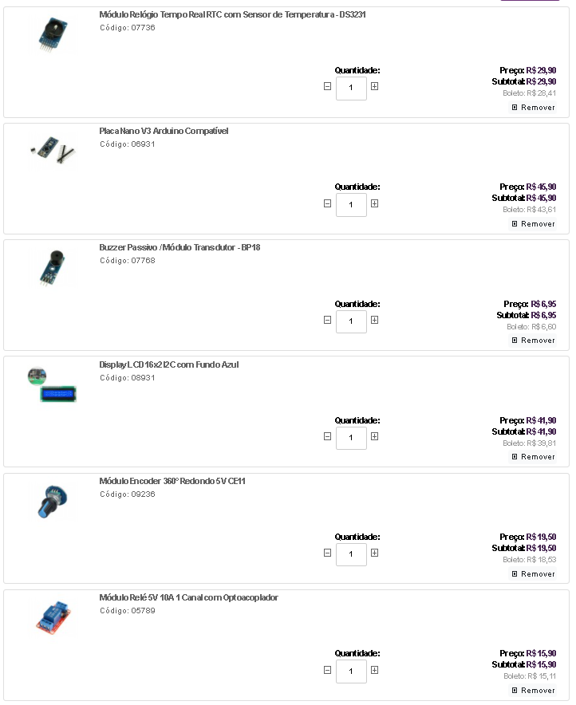
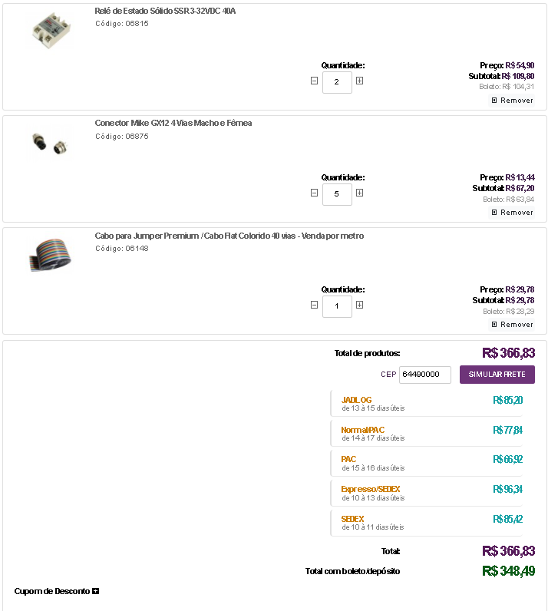
Lista de material usados e micro controlador

Slide 7
Lista de material usados e micro controlador
RTC com Sensor de Temperatura - DS3231
Quantidade: 1 - Preço: R$ 29,90
------------------------------------------------
Placa Nano V3 Arduino Compatível
Quantidade: 1 - Preço: R$ 45,90
Subtotal: R$ 45,90
-----------------------------------------------
Buzzer Passivo / Módulo Transdutor - BP18
Quantidade: 1 - Preço: R$ 6,95
------------------------------------------------
Display LCD 16x2 I2C com Fundo Azul
Quantidade: 1 - Preço: R$ 41,90
-----------------------------------------------
Módulo Encoder 360° Redondo 5V CE11
Quantidade: 1 - Preço: R$ 19,50
---------------------------------------------
Módulo Relé 5V 10A 1 Canal com Optoacoplador
Quantidade:1 - Preço: R$ 15,90
--------------------------------------------
Relé de Estado Sólido SSR 3-32VDC 40A
Código: 06815
Quantidade: 2 - Subtotal: R$ 109,80
--------------------------------------------
Conector Mike GX12 4 Vias Macho e Fêmea
Quantidade: 5 - Subtotal: R$ 67,20
--------------------------------------------
Cabo Flat Colorido 40 vias - Venda por metro
Quantidade: 1 Preço: R$ 29,78
####################################
Total de produtos:
R$ 366,83
CEP 64490000
JADLOG
R$ 85,20
de 13 à 15 dias úteis
Normal/PAC
R$ 77,84
de 14 à 17 dias úteis
PAC
R$ 66,92
de 15 à 16 dias úteis
Expresso/SEDEX
R$ 96,34
de 10 à 13 dias úteis
SEDEX
R$ 85,42
de 10 à 11 dias úteis
Total:
R$ 366,83
Total com boleto/depósito
R$ 348,49

